Slide 1
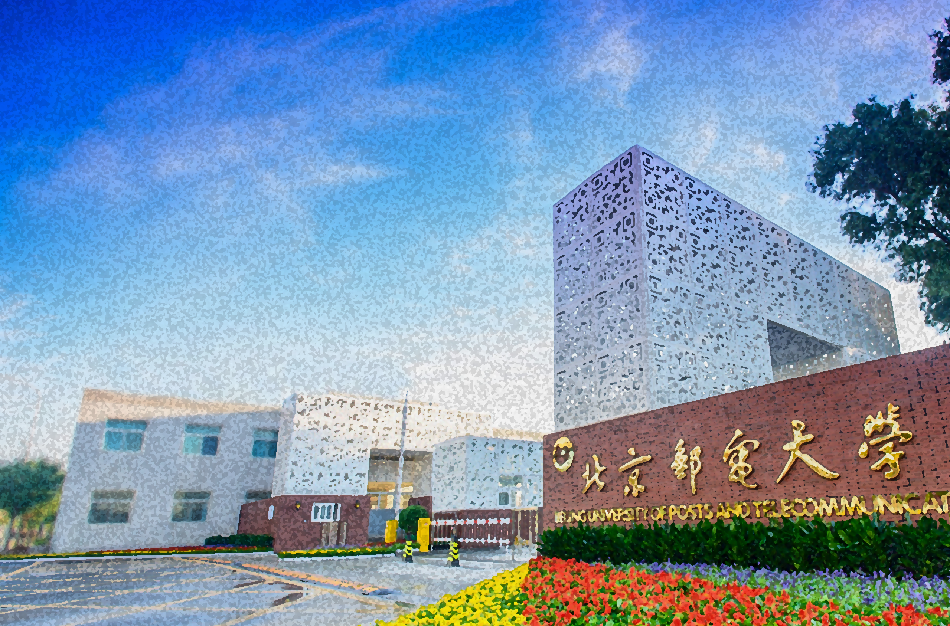

数据结构
课程设计
中期汇报

Slide 2



功能模块
用来接收来自系统和他人的通知，管理自己设置的闹钟，查看自己的待办任务
用户信息
给用户提供校园内的导航，支持手动输入地点以及根据上课/考试地点进行导航
导航地图
系统功能划分
查询自己所选择的课程的相关资料，包括老师上传的文件，课程资料，完成作业等内容
课程管理
支持多个用户根据自己的学号登录系统。用户分为管理员用户和普通用户
用户管理

Slide 3





项目进展
理解课程设计要求，分析需求，规划软件功能模块。
学习相关技术栈，进行具体代码的编写
撰写开发文档，与小组内成员沟通，确定具体实现方式。
进行软件测试，完善软件功能，完善开发文档

Slide 4


1
前期规划
根据课程设计所要求的内容，进行需求的分析和明确，进而与小组成员讨论规划功能内容。

Slide 5






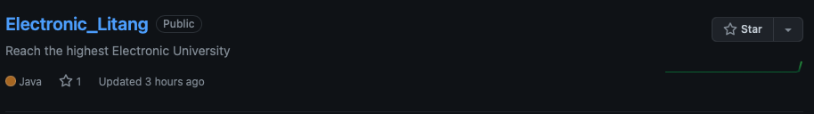
前期规划
开发合作工具
github
用来同步小组内的项目文件，包括代码，开发文档等资料
typora
编写各种文档，便于小组交流
idea
开发所用的集成环境
xmind
构建思维导图，清晰化项目功能模块结构
腾讯会议
线上小组交流

Slide 6
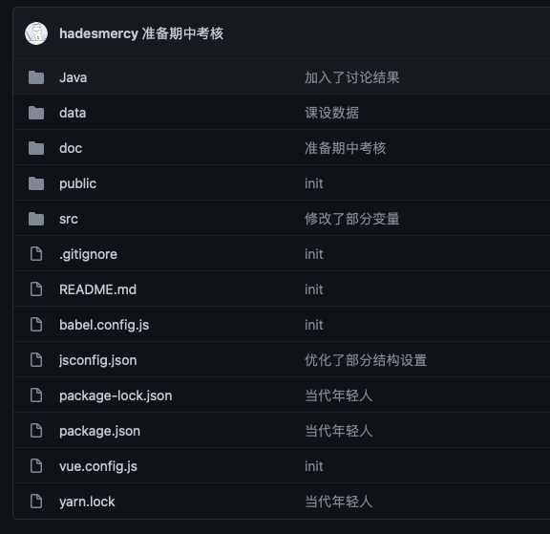
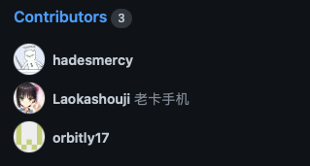
前期规划
开发合作工具

Slide 7


前期规划
功能确定与开发规划
数据结构确立
对ppt中所提出的要求的理解和明确。与小组成员进行讨论和交流，组内统一意见，列出有疑惑和有争议的点，与老师进行交流沟通，消除对于任务理解的歧义。
最终将功能确定为四个大的模块，并使用前后端分离的模式进行开发
参考已经撰写完成的开发文档，实现写入开发文档中的功能。并根据功能的具体实现思路，设计相应的数据结构，并将该数据结构写入开发文档中，以便于小组所有成员都明白该数据结构的功能以及基于该数据结构将要实现的功能。

Slide 8
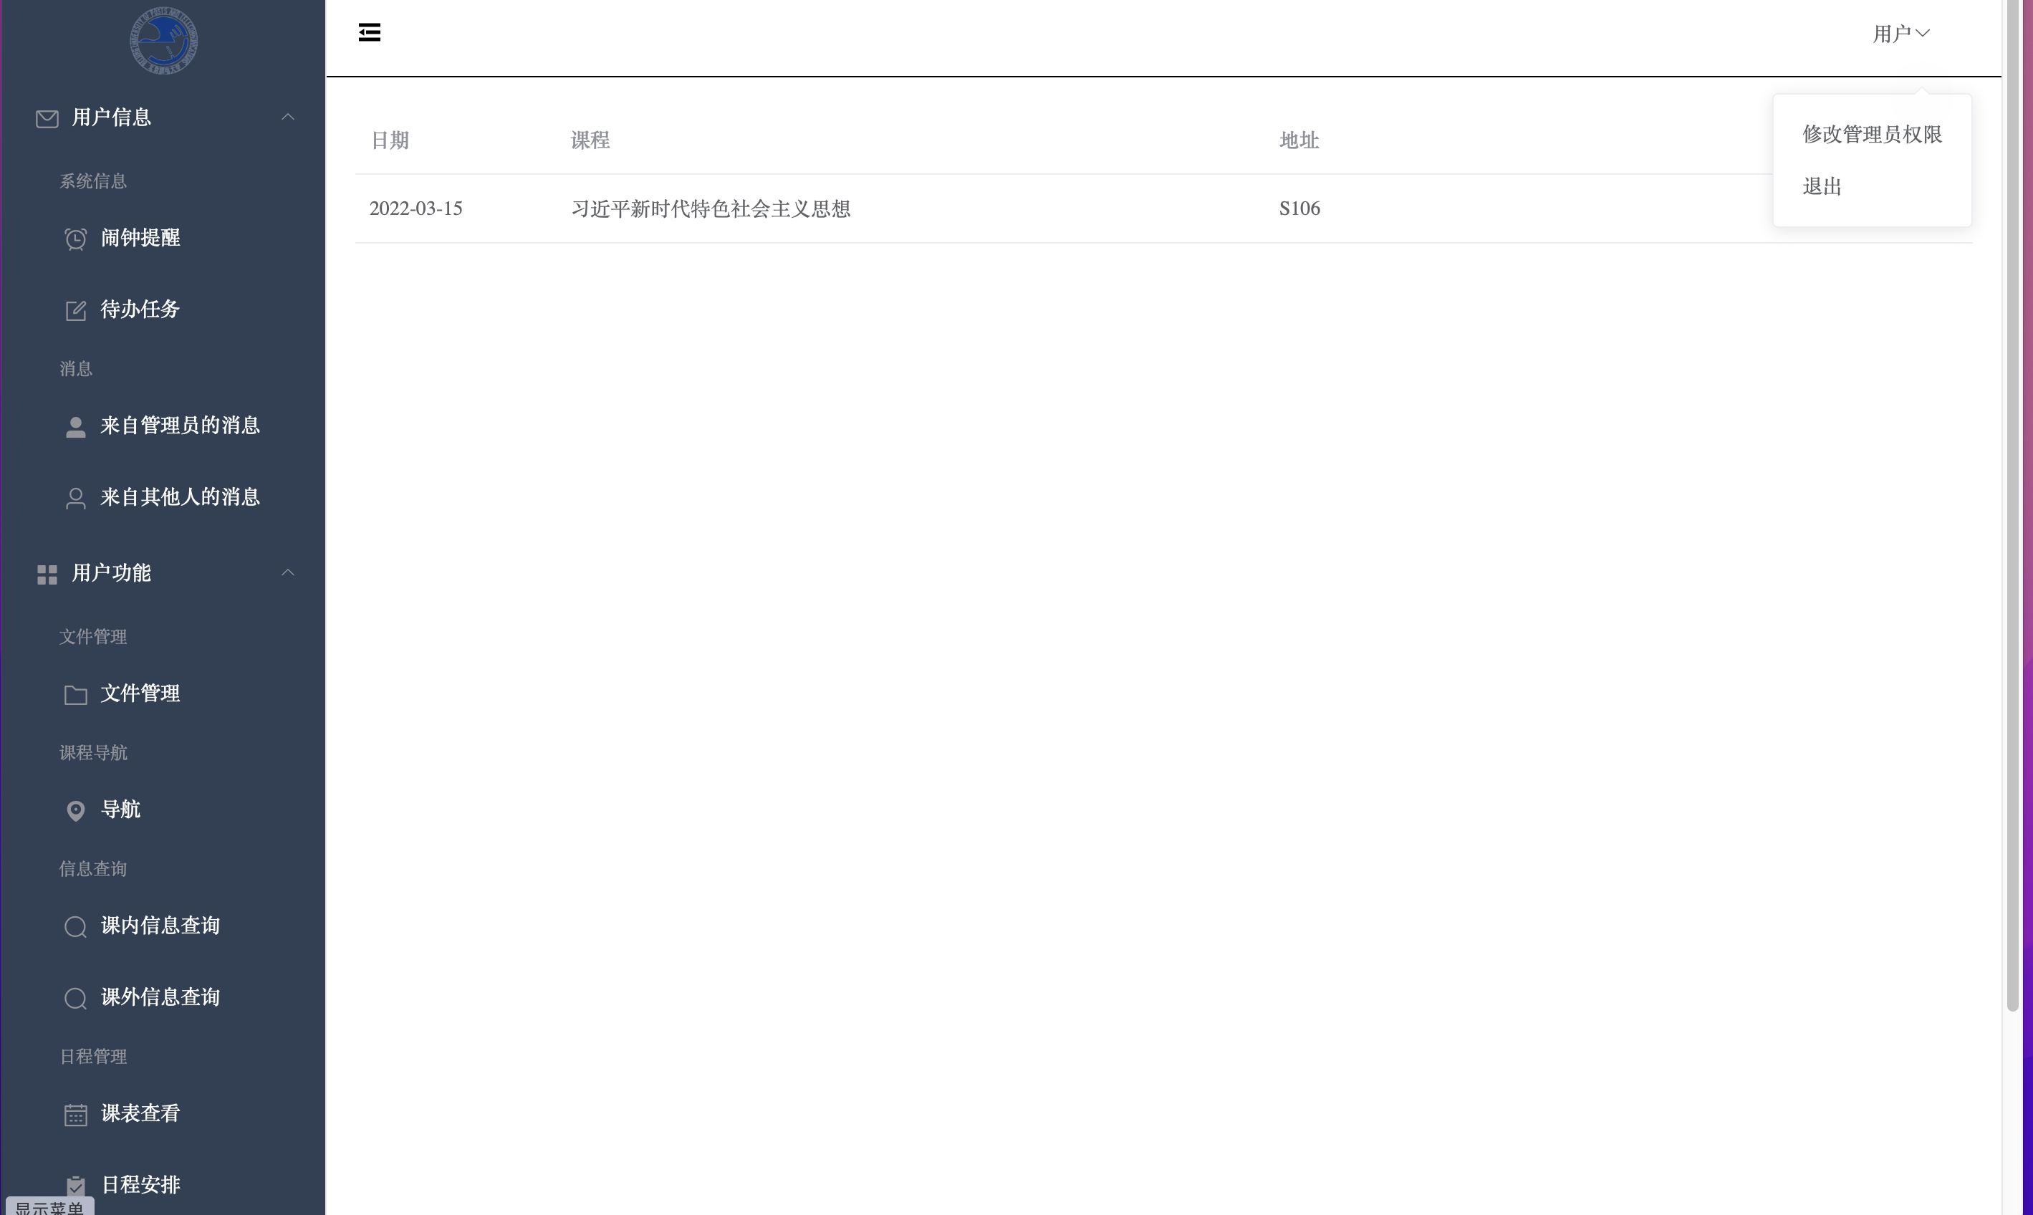
前期规划
首先根据确立的功能，我们利用vue框架，设计了一个界面，并且将要实现的功能全部填写到对应的功能模块下，以便于之后的实现。

Slide 9


2
开发文档
根据第一部分所做的工作，撰写用于组内沟通的开发文档，便于小组成员进行组内沟通和交流。

Slide 10
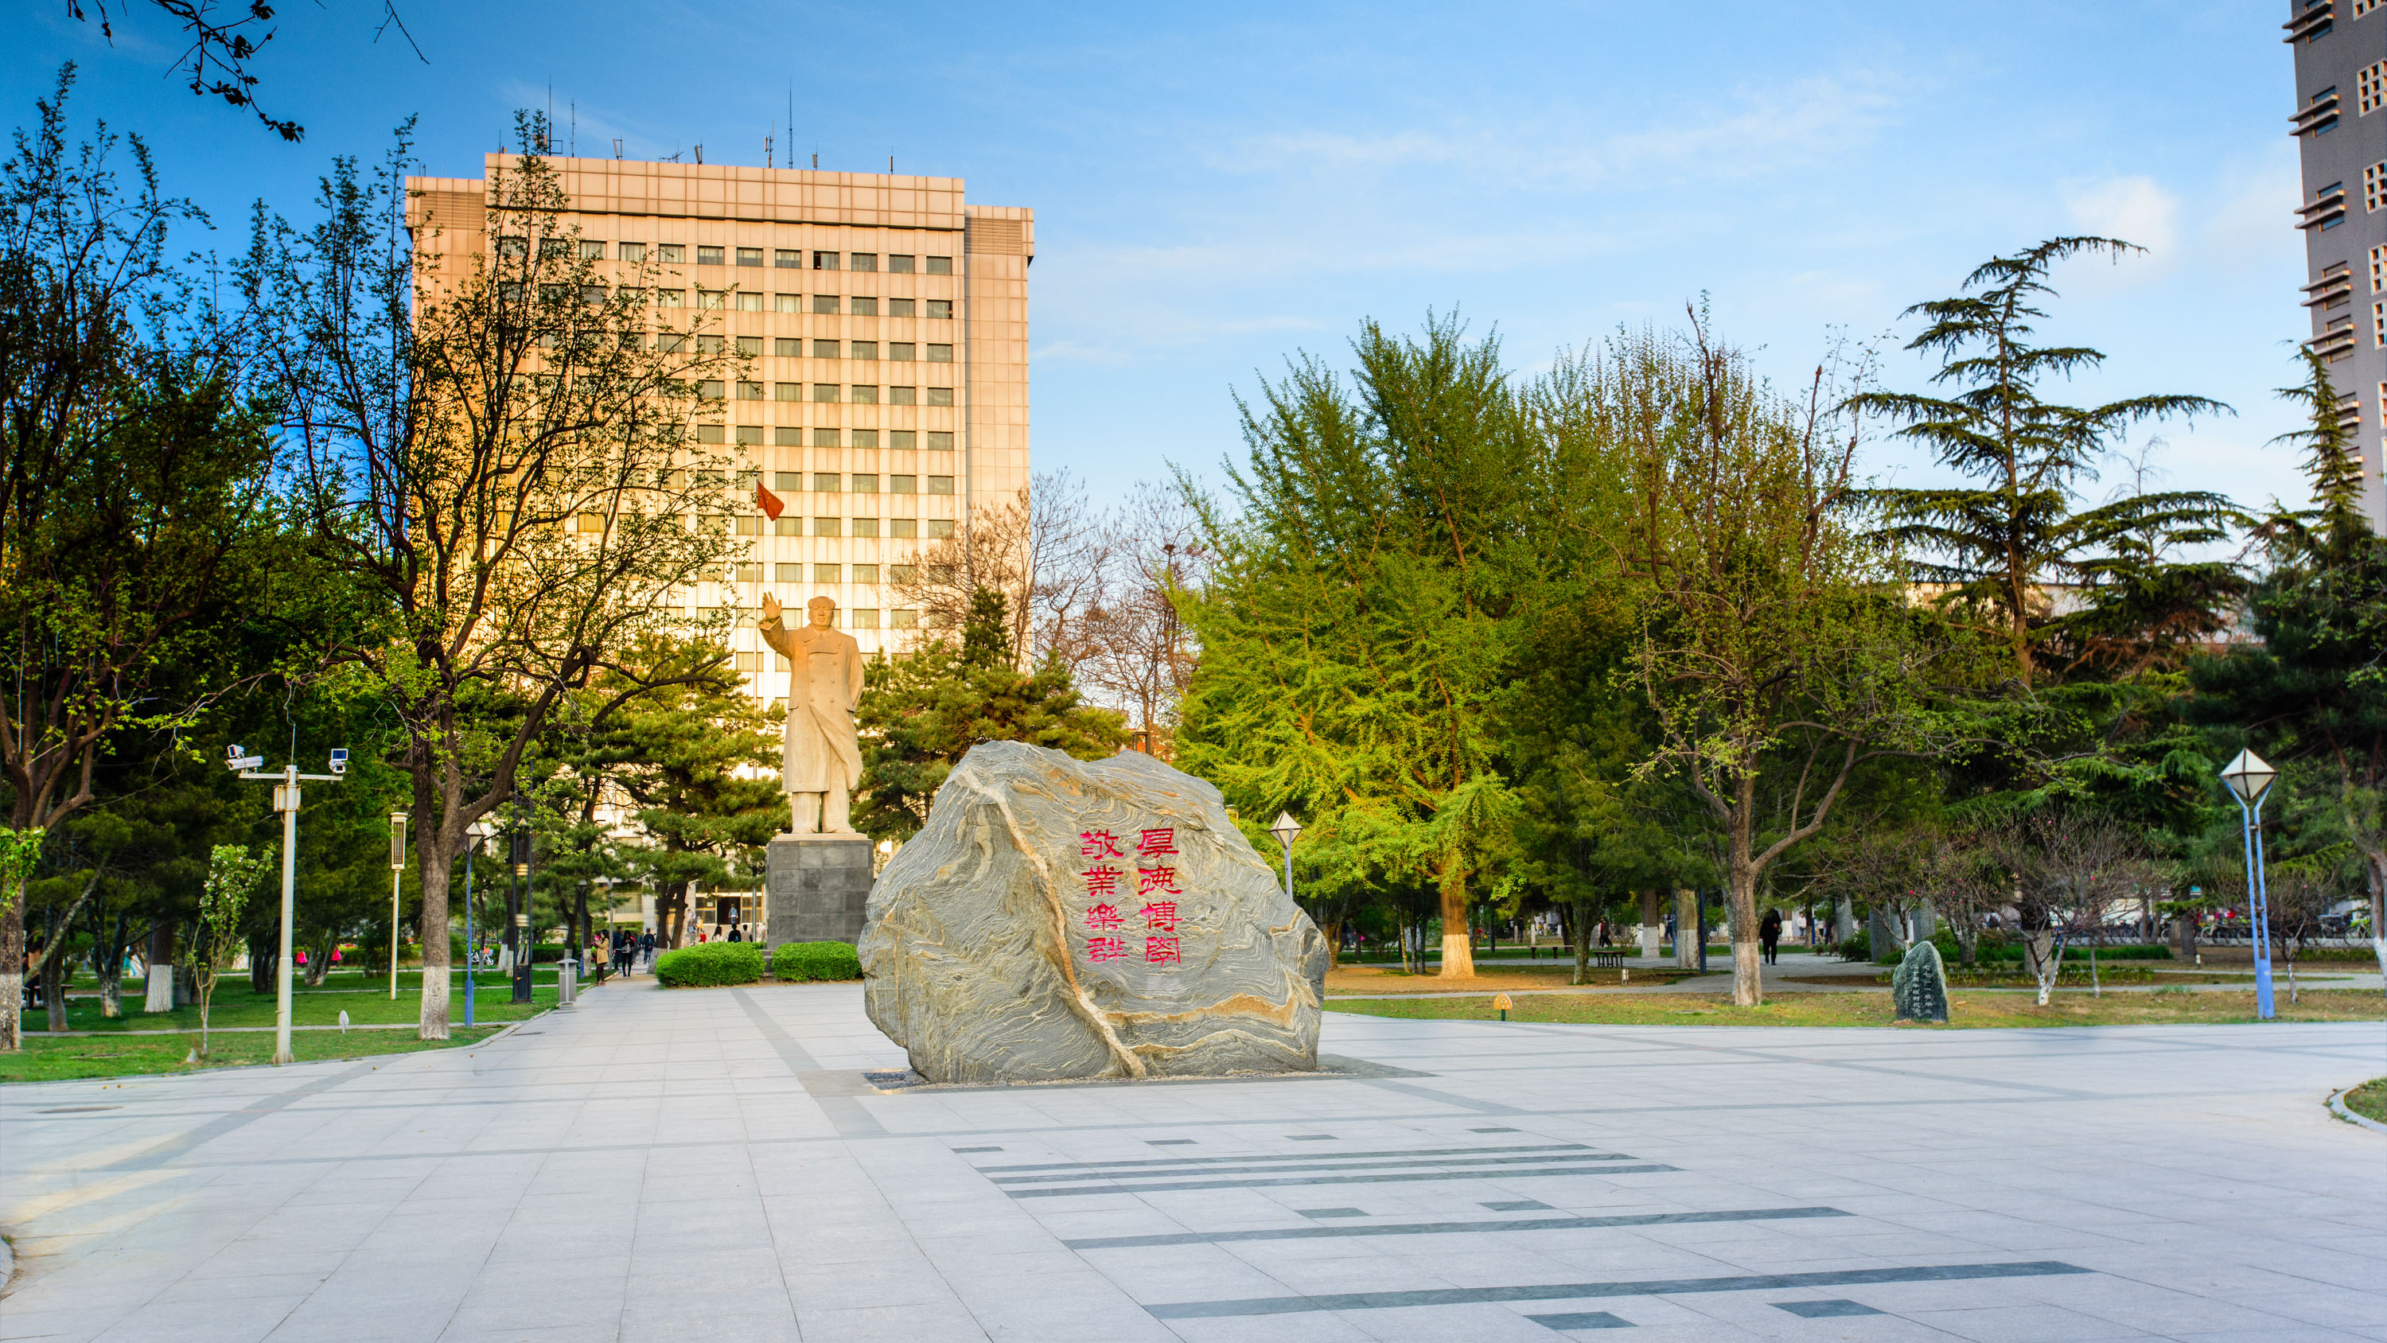
开发文档
已有文档
功能分析
功能设计
模块思维导图
数据结思维导图

Slide 11


3
编码实现
根据已有的开发文档，小组成员分工实现完成各个模块的代码编写。

Slide 12
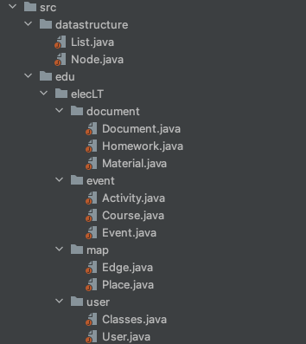
编码实现
数据结构定义部分
按照开发文档设计，实现了部分数据结构并且在编写过程中，先利用java内置的数据结构进行编写，等编码工作全部完成之后，会重写所用到的基本数据结构。
在完成后的优化工作中，会结合功能的具体实现，对现有版本的数据结构与相关算法进行优化。

Slide 13

谢谢

